Slide 1
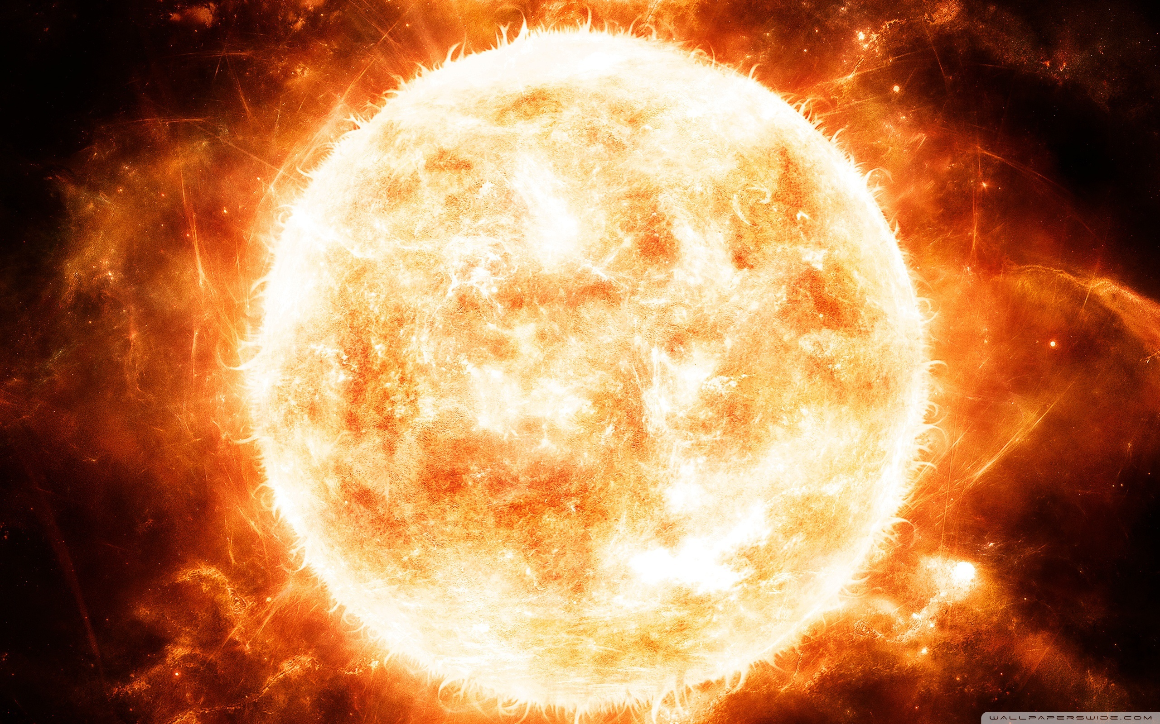
Будова Сонця та джерела його енергії
Виконала учениця 11-В класу Заровна Тетяна

Slide 2
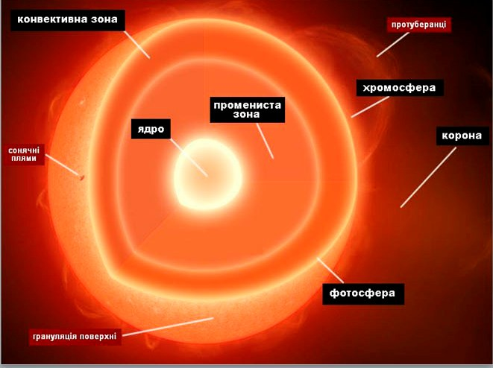

Slide 3
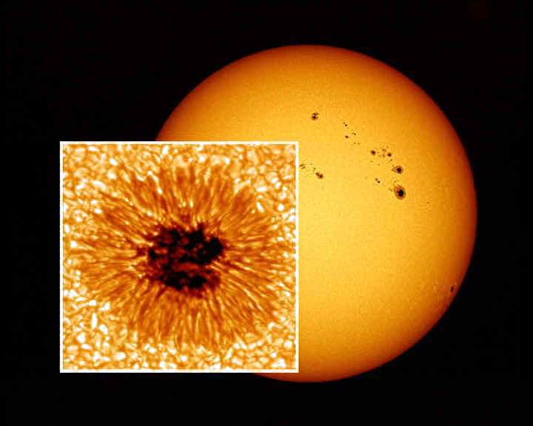
Зовнішній шар Сонця складається з фотосфери і хромосфери.Фотосфера, що є видимою поверхнею Сонця, має товщину приблизно 500 км і температуру близько 6000°К.
У фотосфері виявляється помітна активність в першу чергу у формі темних областей, так званих сонячних плям.
Над фотосферою знаходиться хромосфера, в якій температура доходить до 10000°К. Вона спостерігається у вигляді яскравого рожевого кільця навколо Сонця під час повних сонячних затемнень.

Slide 4
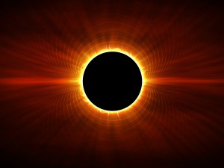
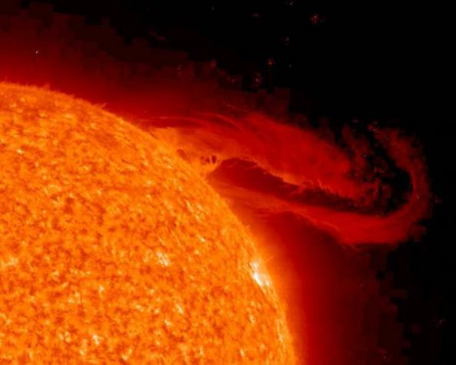
І нарешті, хромосфера переходить в верхню частину Сонця - корону. Поблизу хромосфера нестерпимо яскрава і нерівномірна, в міжпланетному просторі вона виглядає блідішою. Температура корони дуже висока - мільйони градусів.
Найвіддаленіші частини корони не утримуються сонячним тяжінням, і тому речовина корони безперервно витікає в міжпланетний простір, формуючи явище сонячного вітру.

Slide 5
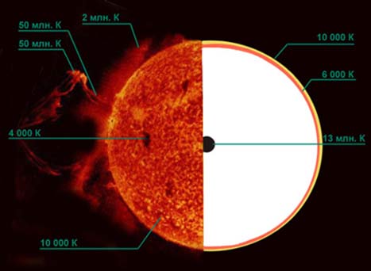
Температура на різних ділянках сонця

Slide 6
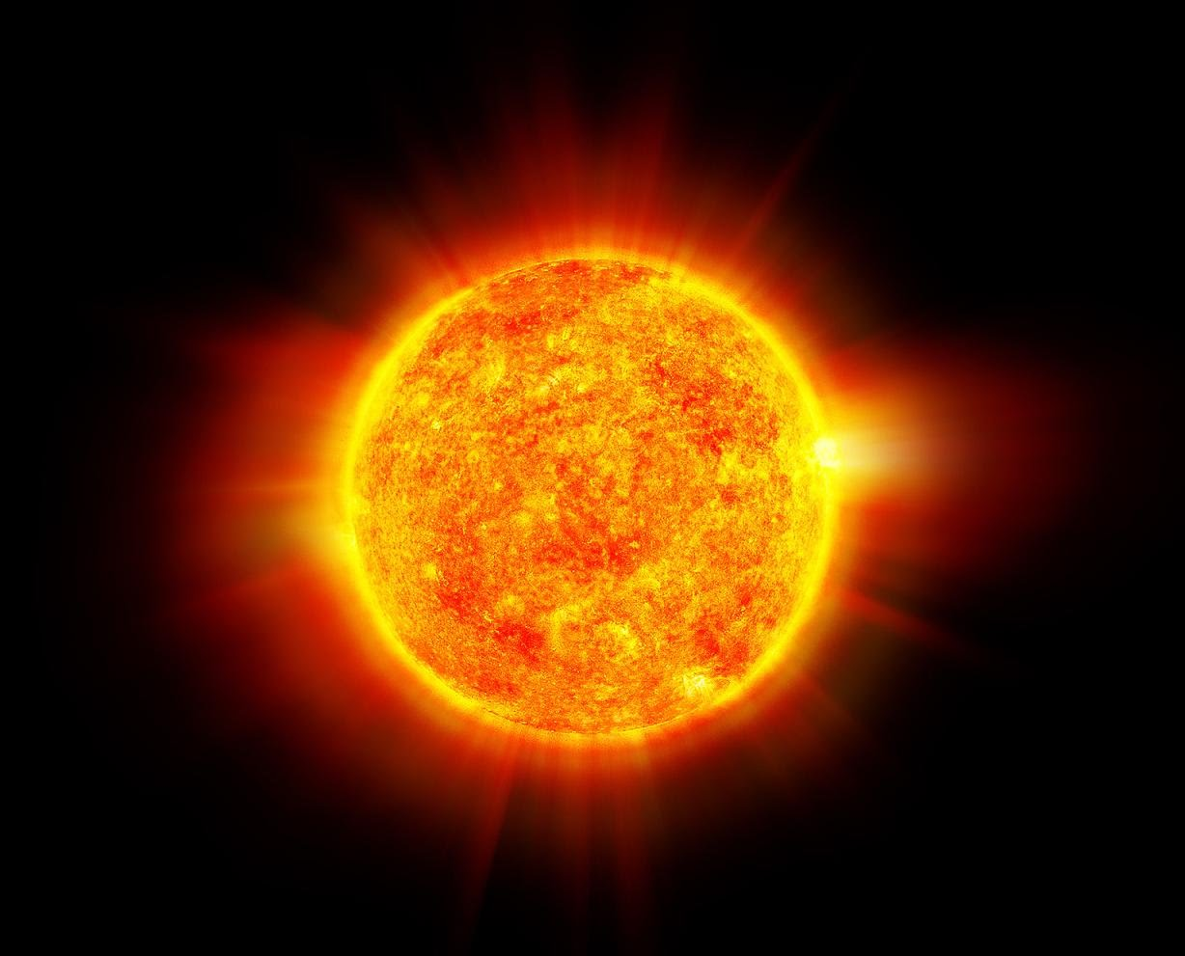
За останні 150 років було висловлено багато гіпотез щодо природи джерел енергії Сонця і зір. Зрештою було з’ясовано, що реальне значення мають лише такі джерела як гравітаційне стискання і термоядерний синтез.

Slide 7
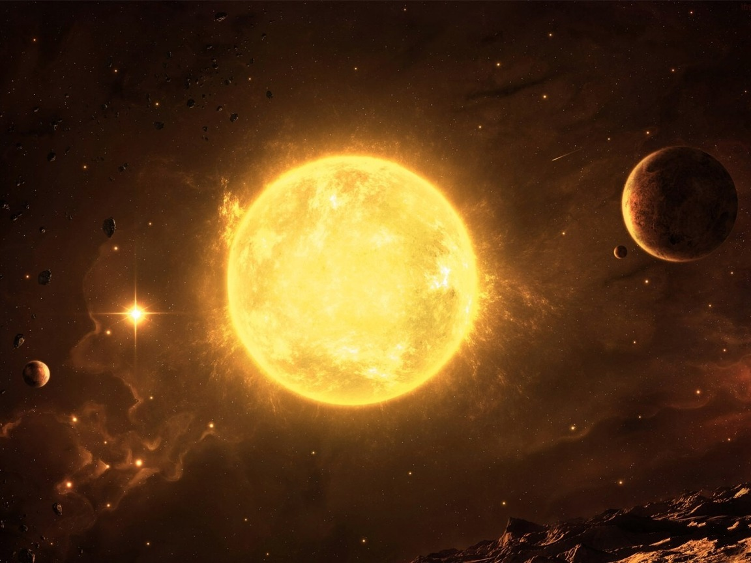
Дякую за увагу!

